Slide 1
Интерактивный конструктор по созданию адаптированных дополнительных общеобразовательных программ дополнительного образования детей
Маслова Ольга Николаевна методист ГБУ ДО РДООЦТиЭ

Slide 2
https://adop.ikp-rao.ru
ССЫЛКА НА ИНТЕРАКТИВНЫЙ КОНСТРУКТОР АДАПТИРОВАННЫХ
ДОПОЛНИТЕЛЬНЫХ ПРОГРАММ

Slide 4
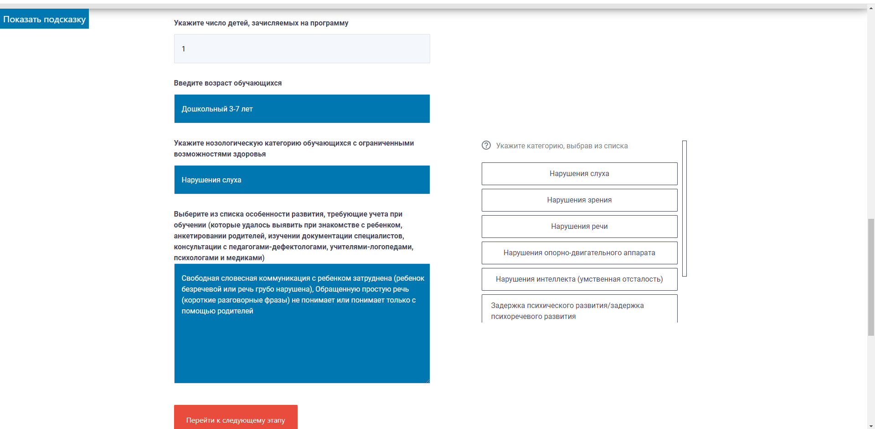

Slide 5
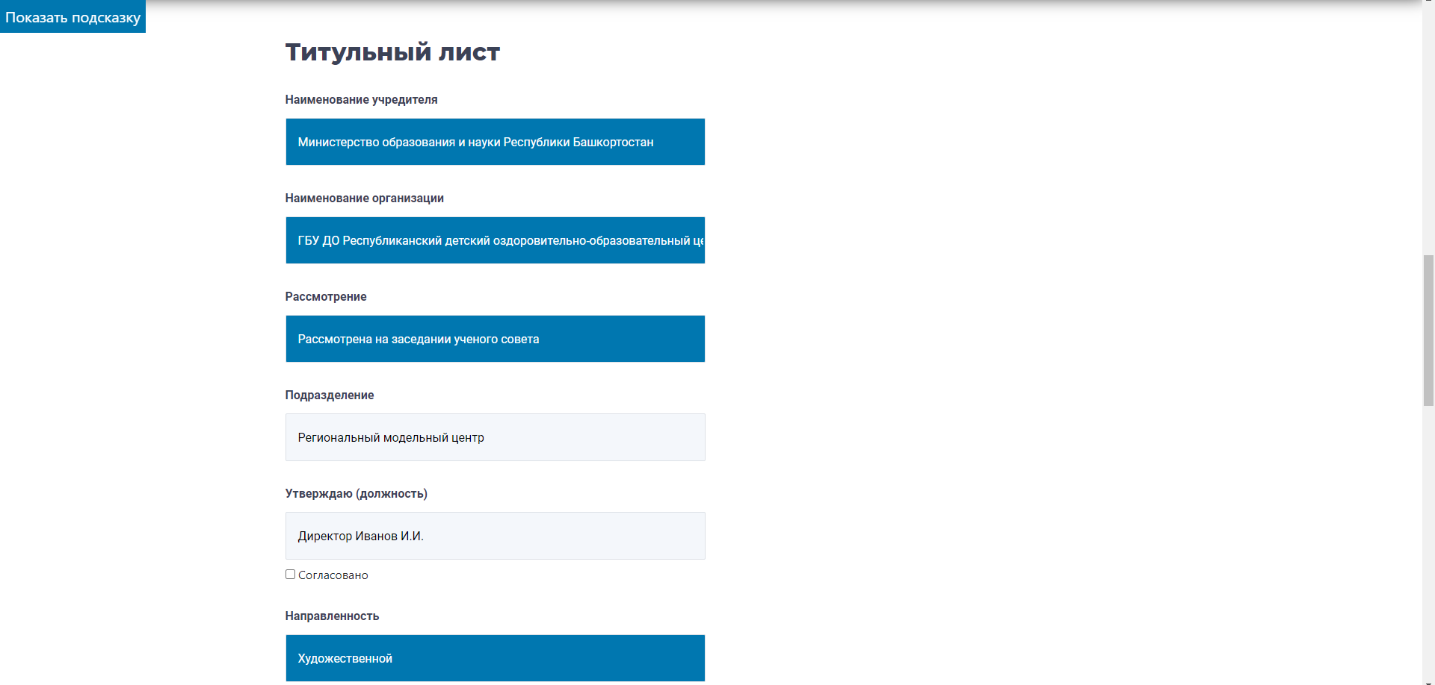

Slide 6
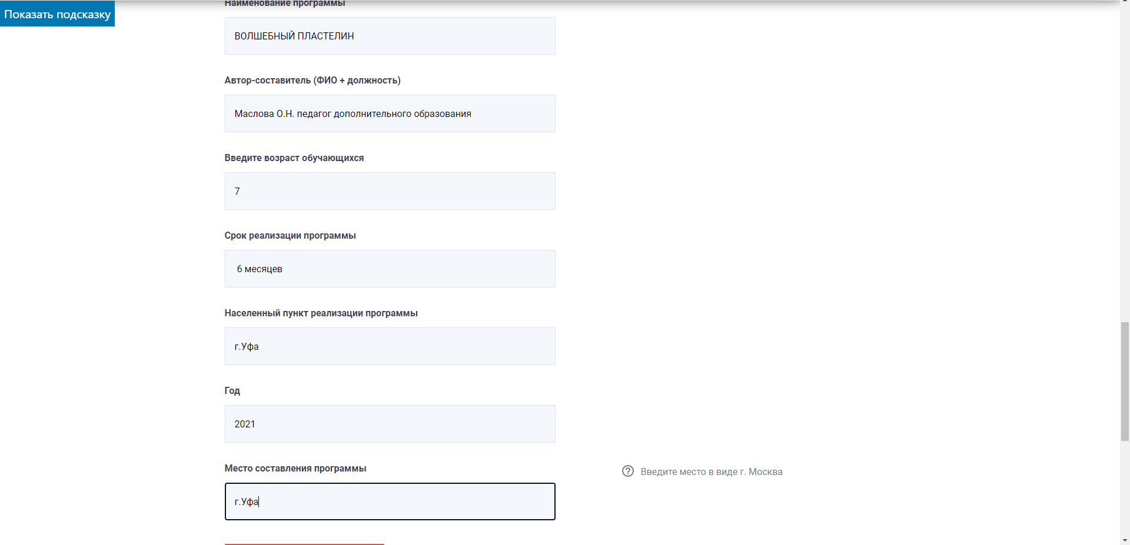

Slide 7
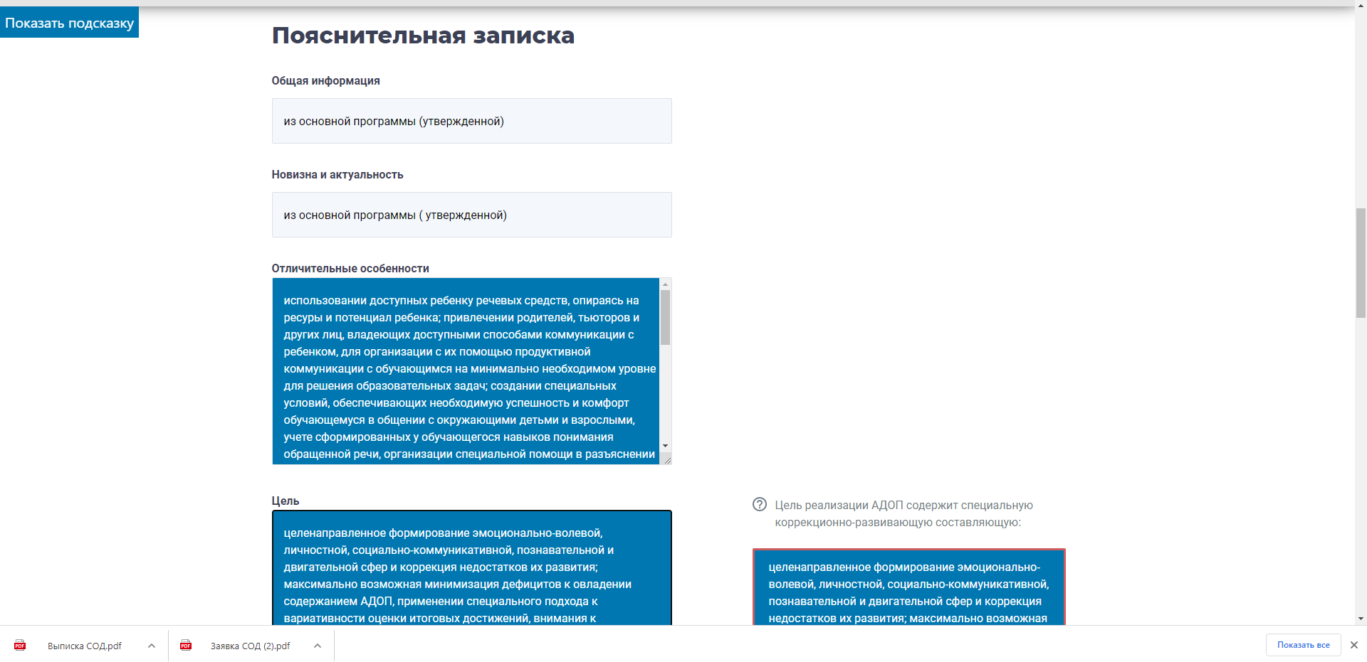

Slide 8
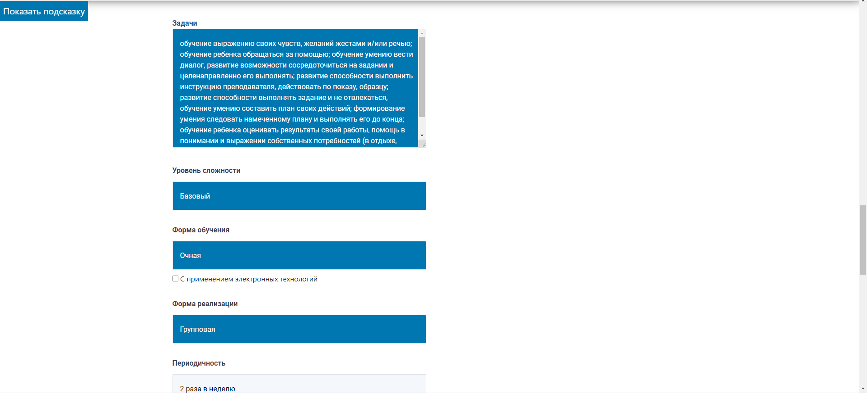

Slide 9
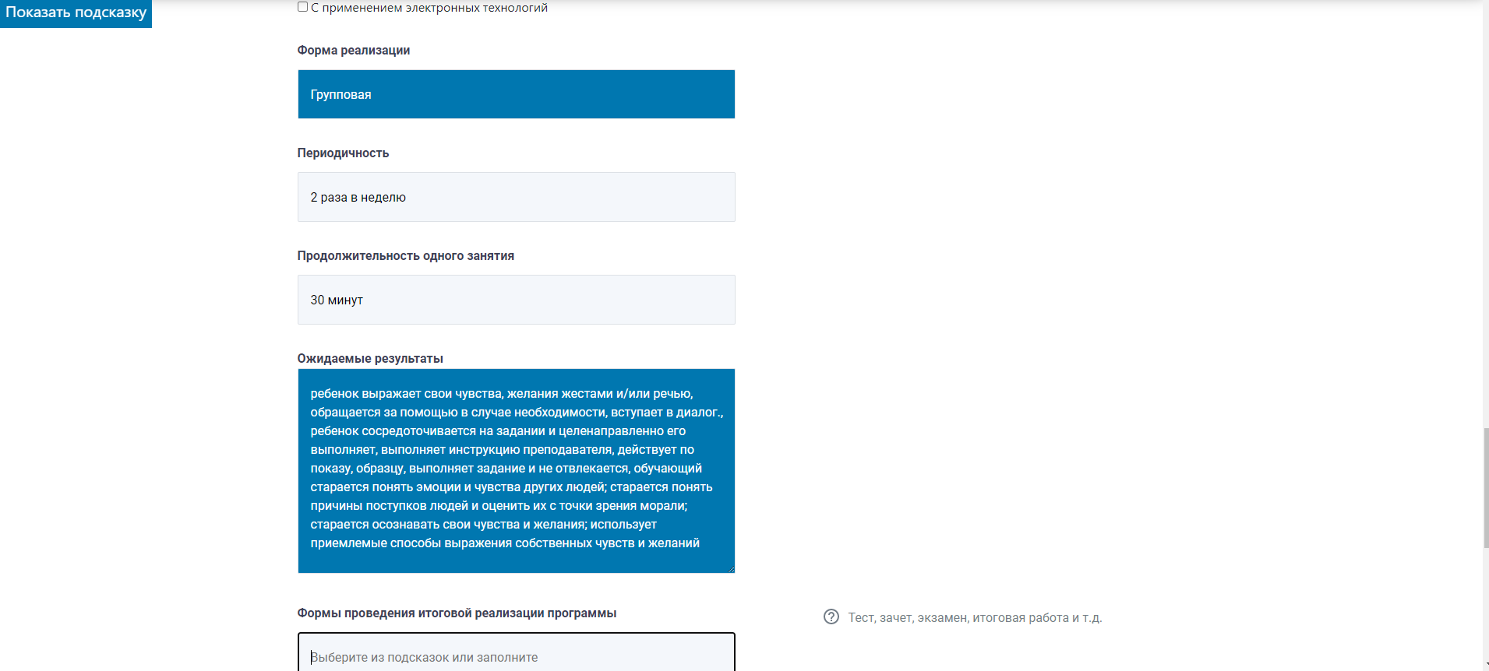

Slide 10
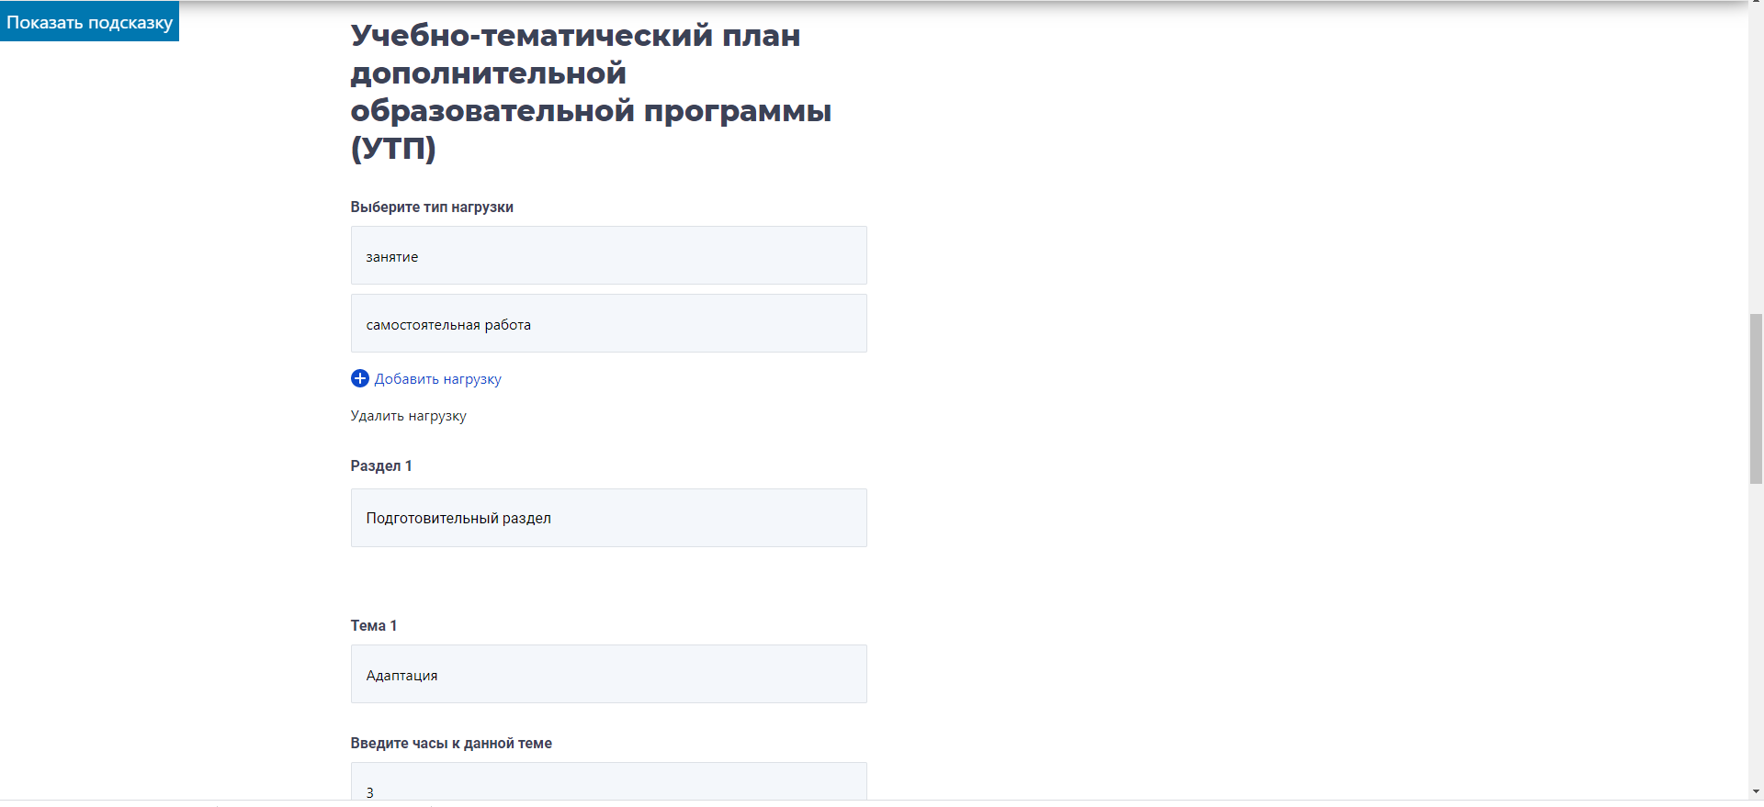

Slide 11
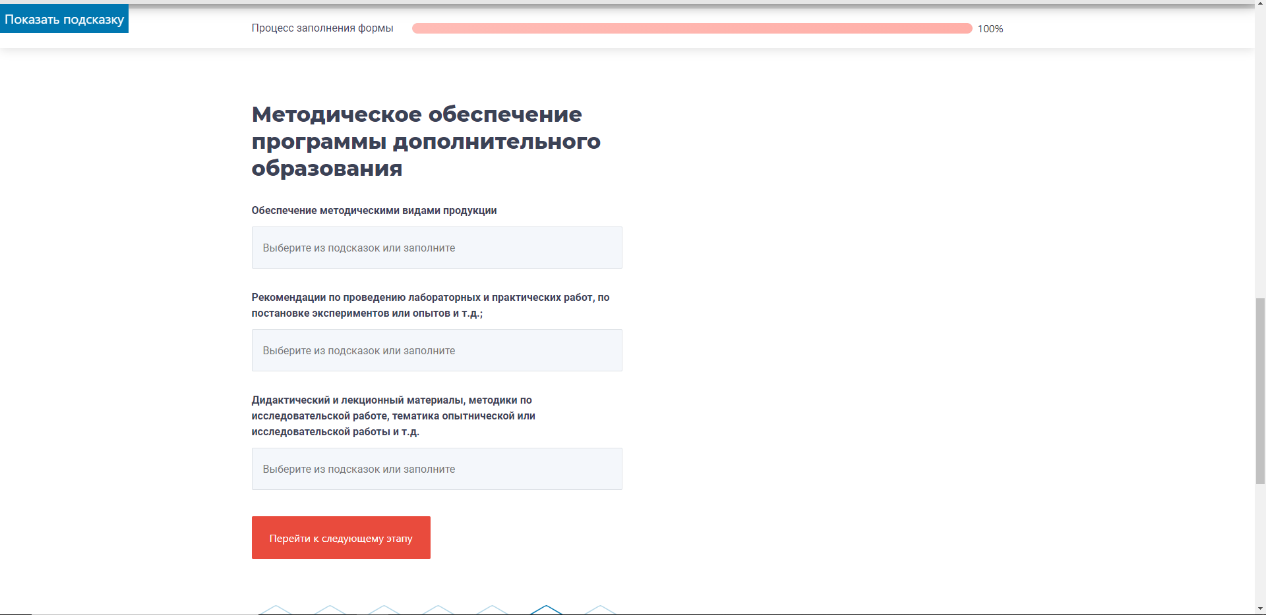

Slide 12
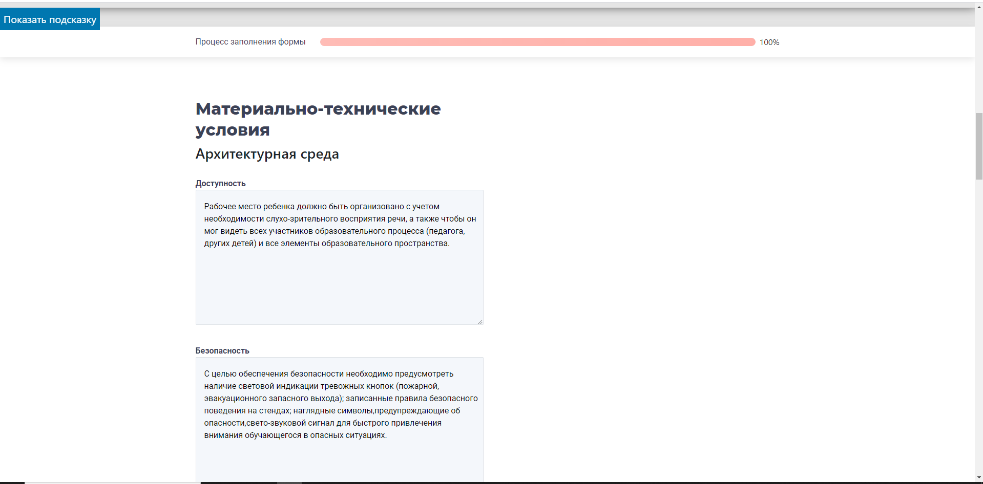

Slide 13
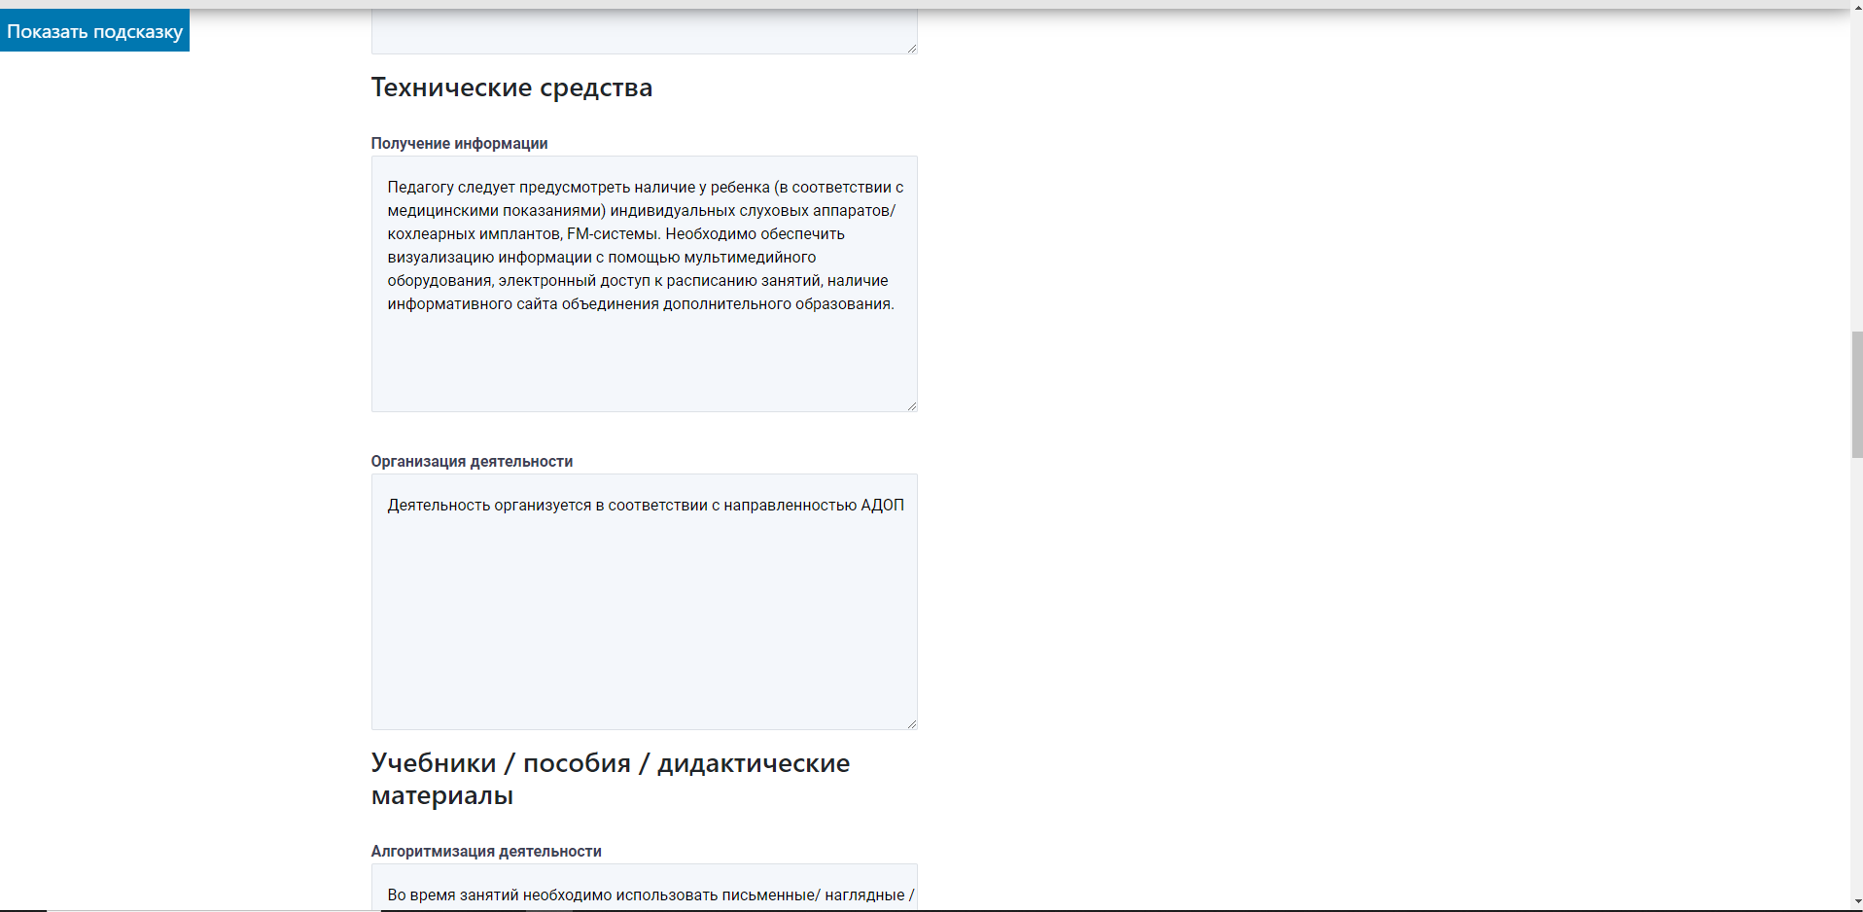

Slide 14
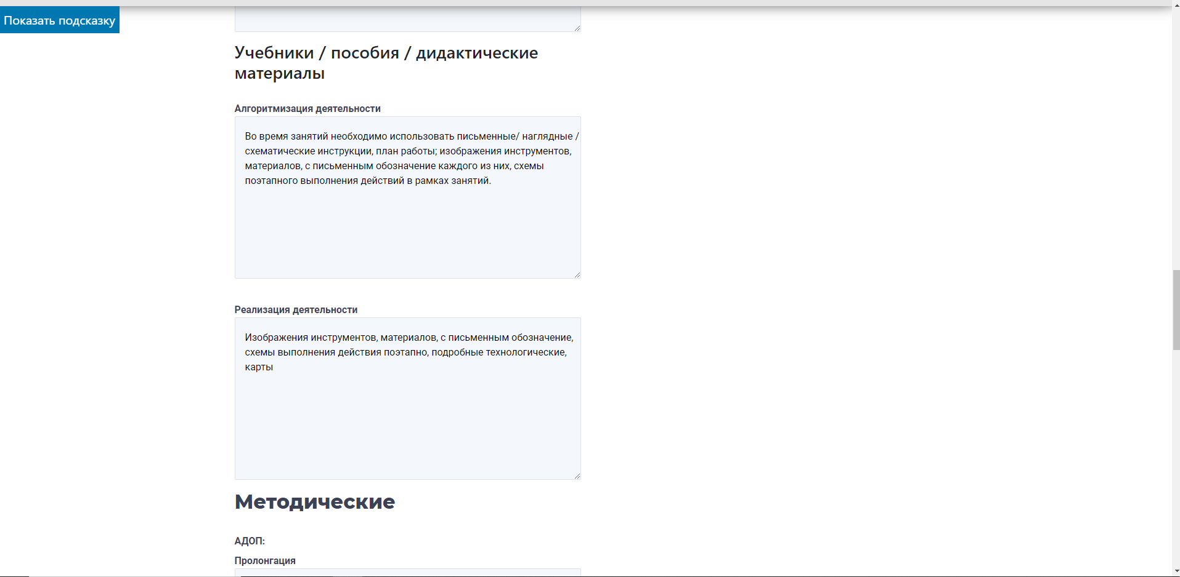

Slide 15
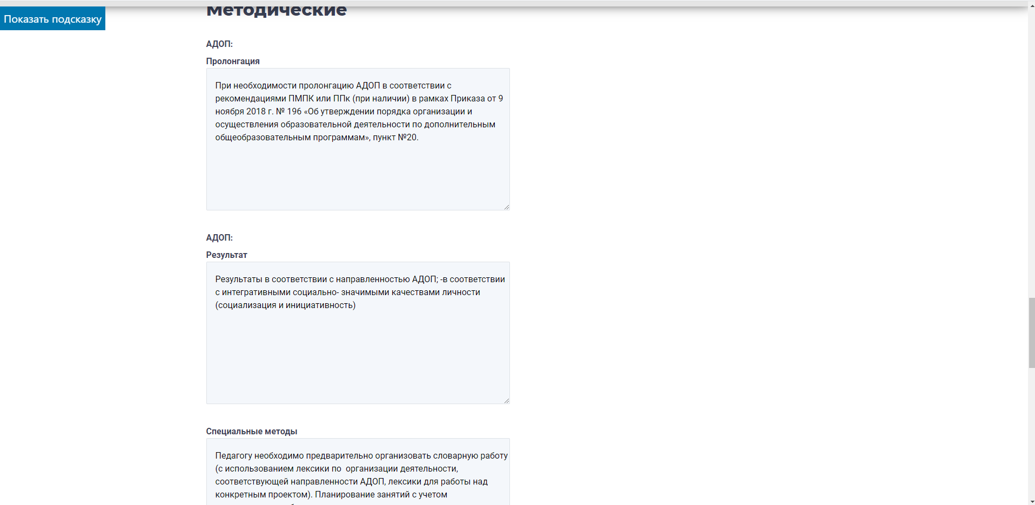

Slide 16
